Slide 1
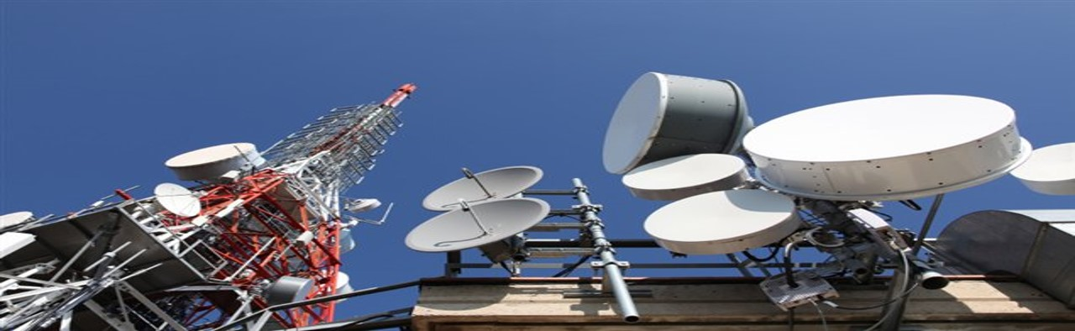

Investir dans les TIC
Intensification de la connectivité pour la transformation numérique de la Guinée

Slide 2
Plan
  Présentation générale
  Les TIC, un secteur en plein essor
  Initiative Présidentielle pour accélérer la révolution numérique
  Opportunités d’investissement

Slide 3
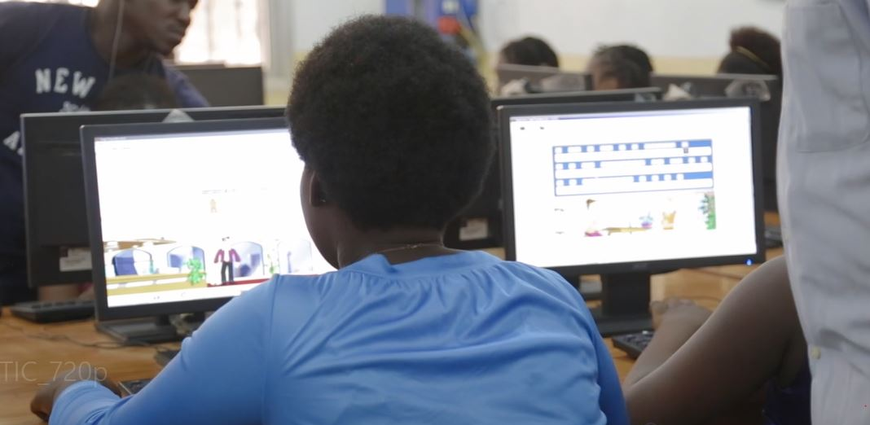
Présentation générale
3

Slide 4
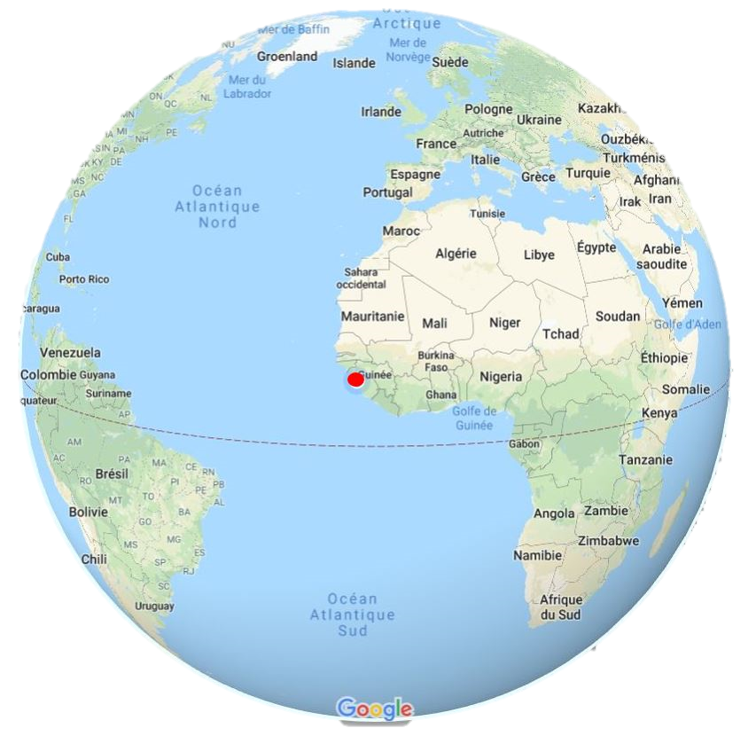
Présentation générale
Superficie : 245.857 Km²
Population : 12 millions d’habitants
Taux de croissance parmi les plus élevés au monde : 9,9% en moyenne depuis 2016 (FMI)
Progression de 27 places au Doing Business de la Banque Mondiale en 7 ans
Mobilisation de plus de $21 milliards USD au Groupe Consultatif du PNDES pour 2016-2020
Accord cadre Guinée–Chine : 20 milliards USD sur 20 ans pour le financement des infrastructures

Slide 5
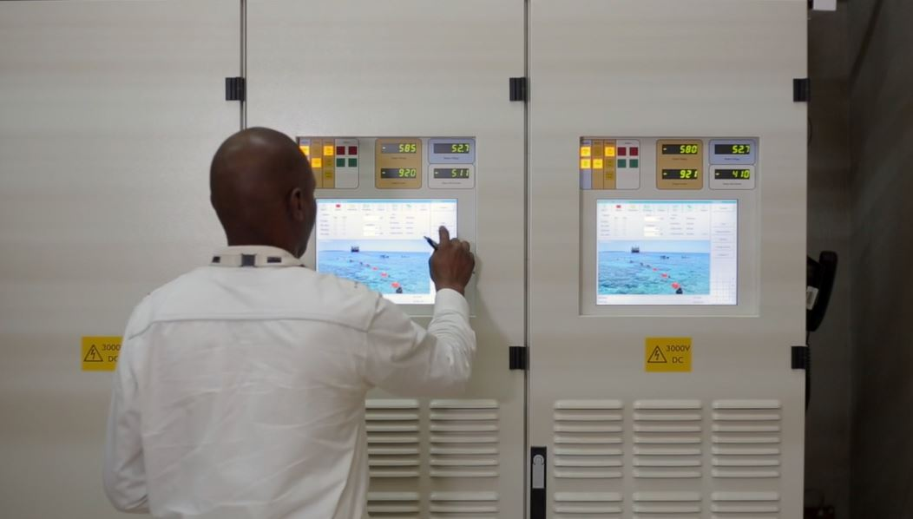
Les TIC un secteur en plein essor
5

Slide 6
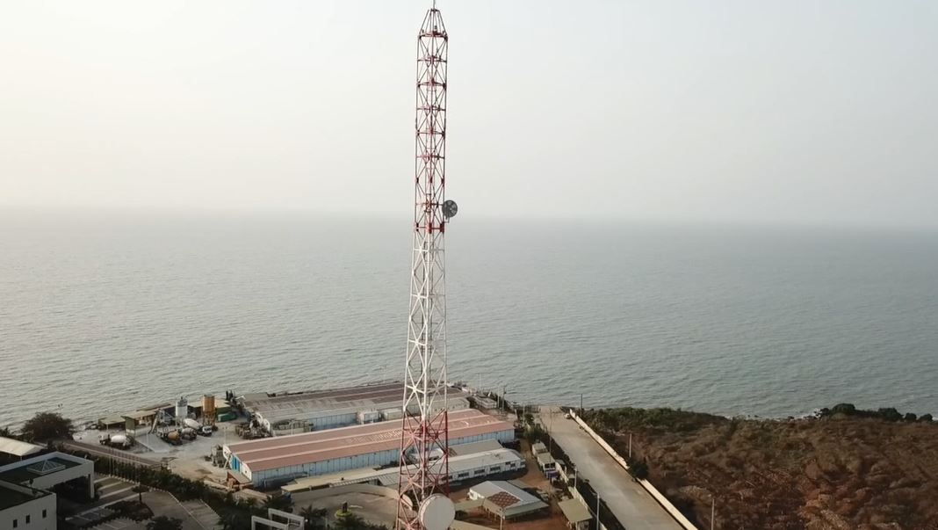
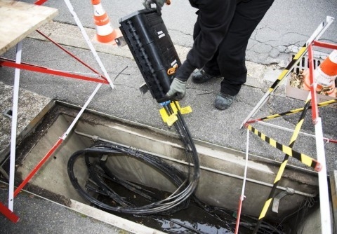
La Guinée à l’ère du numérique
  Taux de croissance du nombre d’abonnés téléphoniques de plus de 180% entre 2010 et 2018
  Hausse du nombre d’internautes de 42 000 en 2010 à 3 945 000 en 2018
  Entre 2010 et 2018, le Gouvernement a investit 3 073 milliards de GNF (337 millions de dollars) dans les TIC
  Construction du Backbone national par fibre optique
  Déploiement du câble sous-marin (ACE) de 4 000 kilomètres, de 70 points d’échange internet sur l’ensemble du territoire

Slide 7

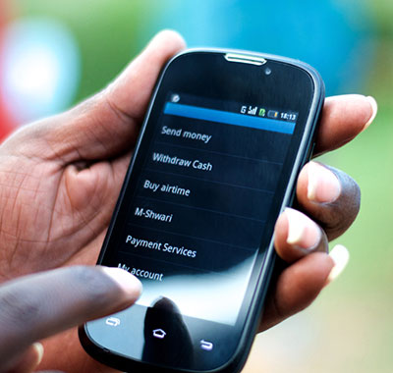
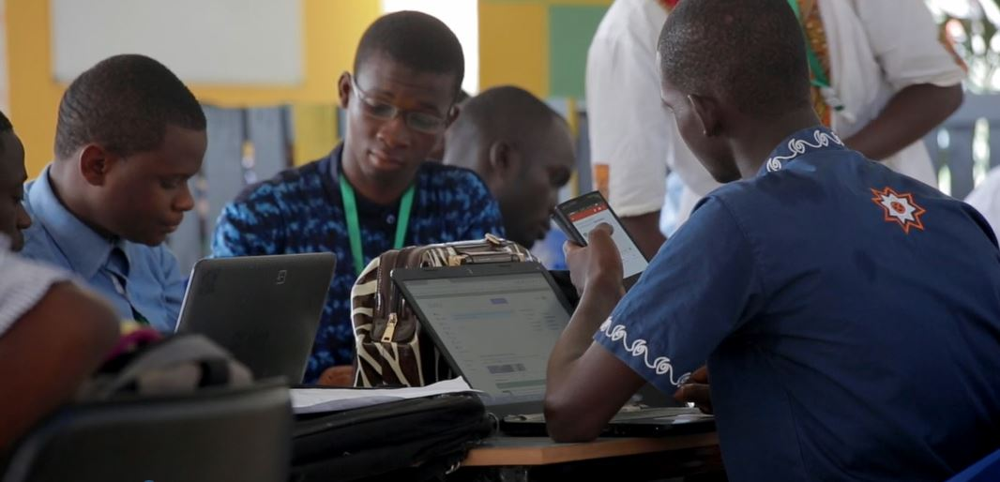
Les TIC en croissance
Téléphonie mobile
Mobile money
Desserte en internet
La couverture téléphonique GSM assurée sur tour le territoire. Le taux de pénétration de la téléphonie mobile est à 100% en 2018 contre 40% en 2010.
Le nombre d’utilisateurs de Mobile Money est en constante augmentation. Il es passé de 891 000 en 2017 à 1 349 000 en 2018.
Participant à l’inclusion financière des populations jusque-là à la marge du système financier.
Entre 2010 et 2018, e débit moyen de la connexion internationale a progressé de 5Kbits/s à 84,70Kbits/s, soit un accroissement de 1694%.

Slide 8
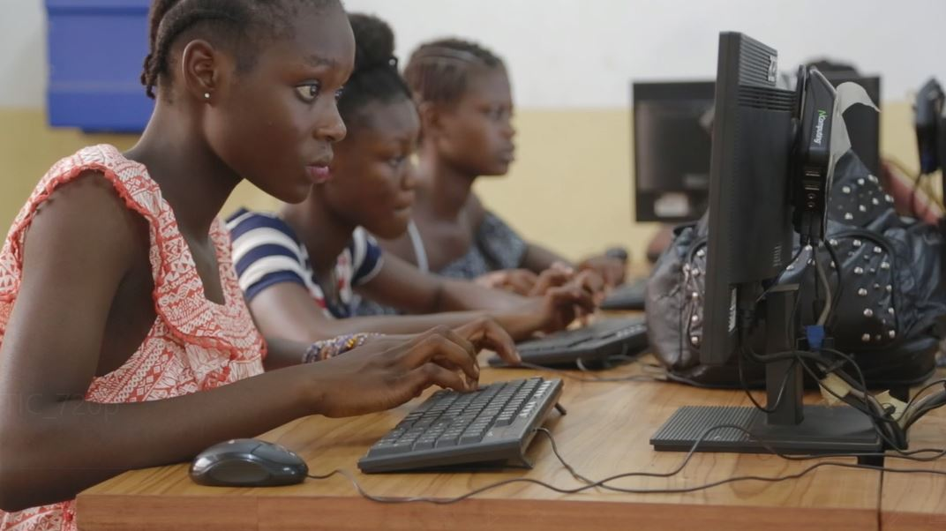
Initiative Présidentielle pour la connexion des écoles
8

Slide 9
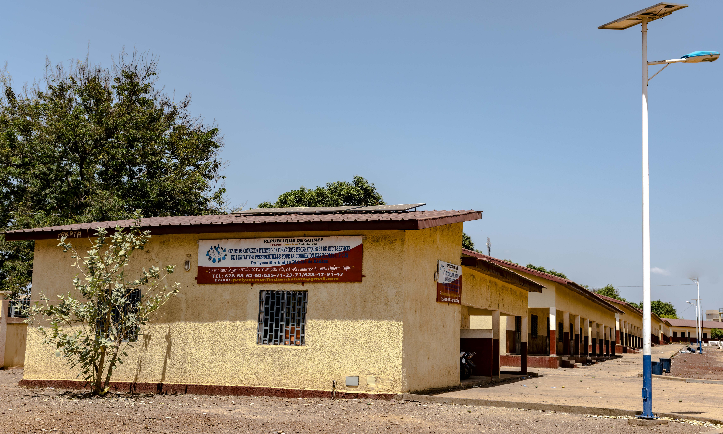
l’Initiative Présidentielle pour la Connexion des Ecoles
Vaste programme d’équipement de centres scolaires et universitaires.
Chaque centre se voit doté de 26 ordinateurs, de mobiliers, de système autonome de fourniture d’énergie et de connexion internet.
A ce jour 101 établissements ont été équipés à travers tout le pays (13 collèges, 61 lycées, 10 écoles techniques, 17 établissements d’enseignement supérieur).
La deuxième tranche du programme qui prévoit l’équipement de 32 autres établissements (1 collège, 15 lycées, 10 écoles techniques et 6 établissement d’enseignement supérieur), est en cours de réalisation.
La dernière tranche permettra d’atteindre au moins le chiffre de 200 écoles connectées.
A noter que 91 des 133 établissements équipés ou en cours d’équipement sont situés à l’intérieur du pays.

Slide 10
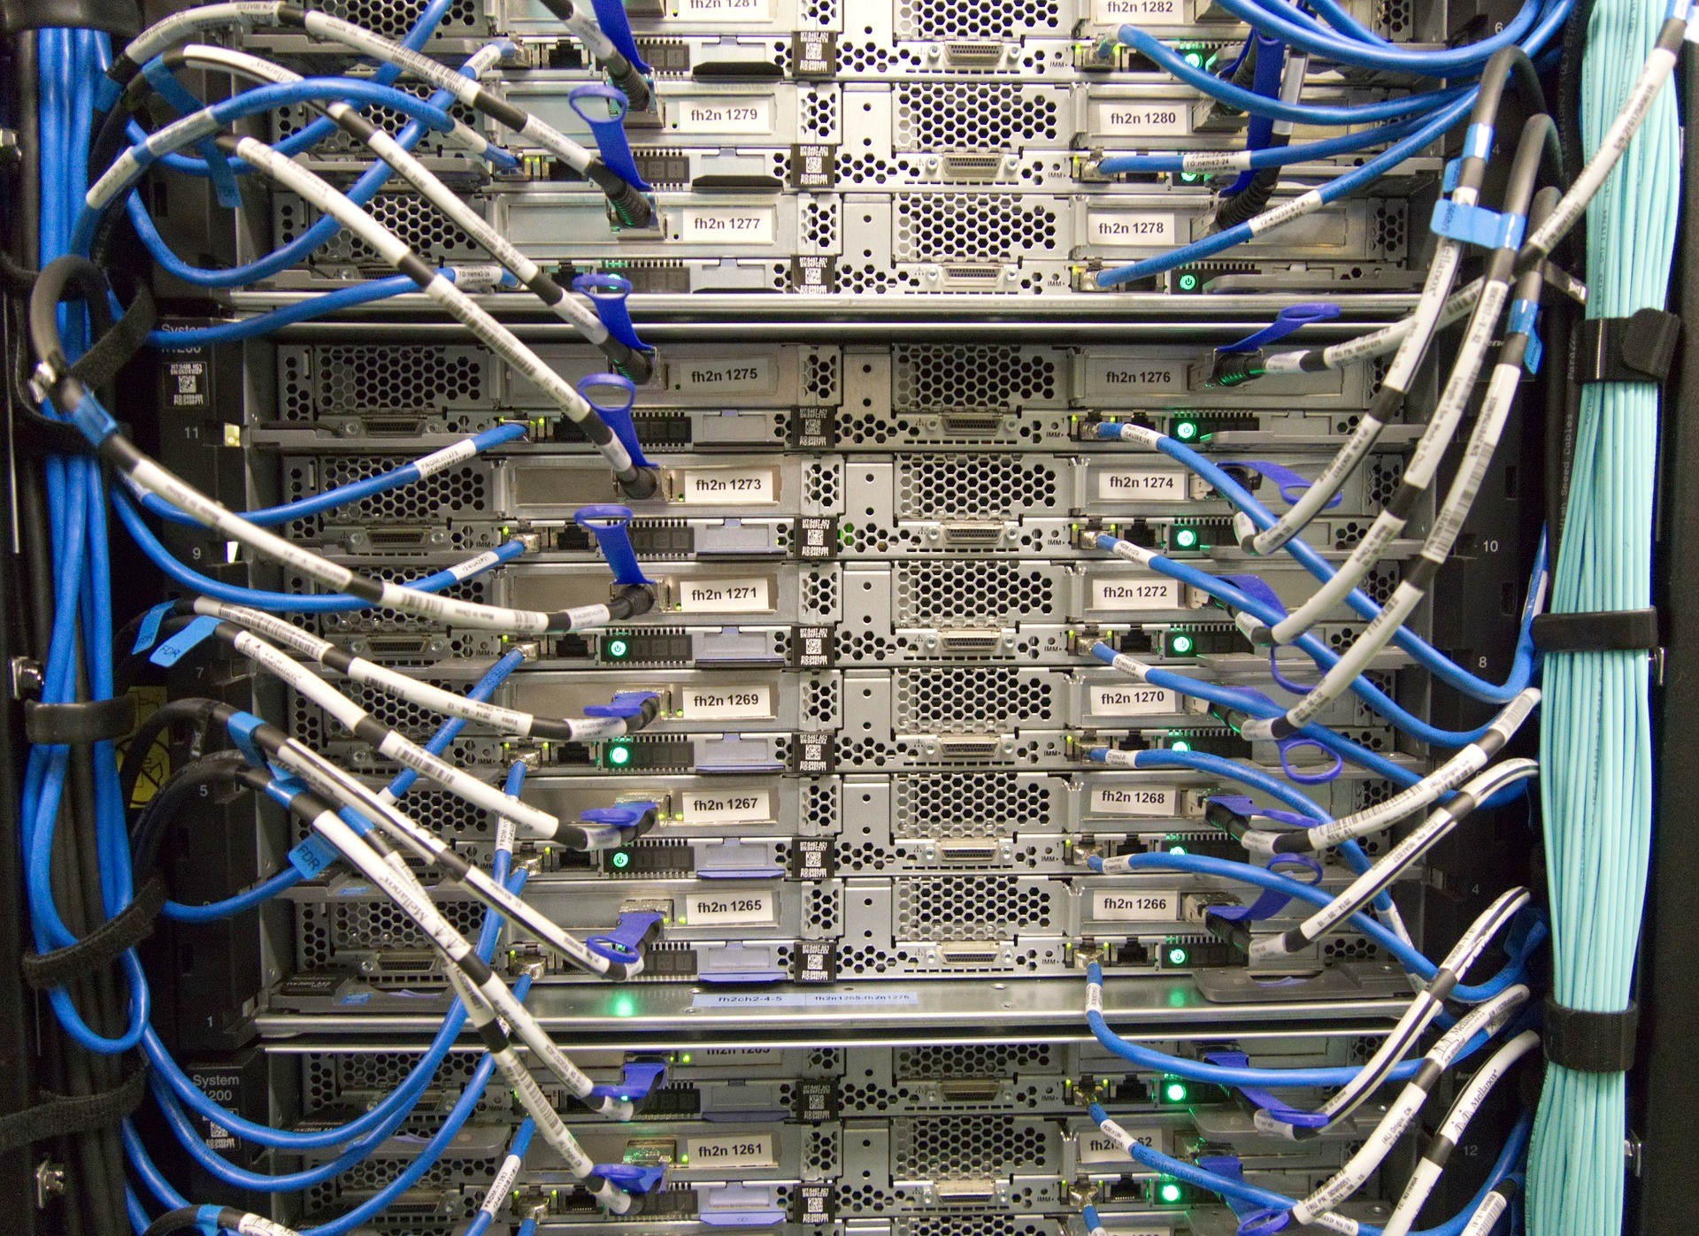
Opportunités d’investissement
10

Slide 11
Opportunités d’investissement
N° | PROJET | COÛT
1 | Acquisition d’un second câble sous-marin de fibre optique connecté aux six (6) pays limitrophes | 31 millions USD
2 | Aménagement numérique du territoire | 81 millions USD
2 | Mise en place d’un centre de données national (data center) | 8 millions USD

Slide 12
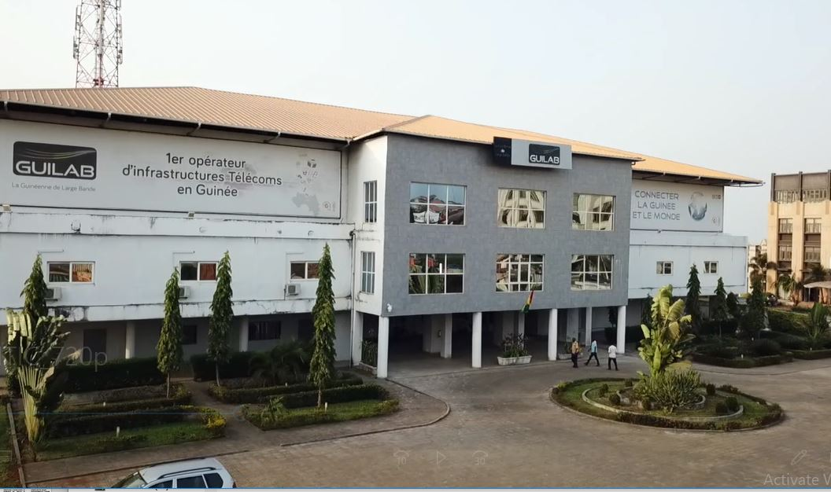
Merci de votre attention
Insert Image
www.invest.gov.gn
www.mpten.gov.gn

